Slide 1
附录： 依存语法的理论模型
依存语法（ Dependency Grammar ）也称从属关系语法，最早是法国语言学家特尼埃尔（L. Tesniere）提出的，其主要思想反映在他去世后于1959年出版的《结构句法基础》（Element de Syntaxe Structruale）一书中。但他在发表于1934年的《怎样建立一种句法》（Comment Construire Une Syntaxe）这篇论文中就已经提出了这一语法思想。
Haim Gaifman, 1965, Dependency systems and phrase-structure systems. Information and Control, Vol.8, No.3, pp304-337.
Jane J. Robinson, 1970, Dependency structures and transformational rules. Language, 46:259-285.
冯志伟，1983，《特思尼耶尔从属关系语法》，载《国外语言学》1983年第1期
Peter Hellwig,1986, Dependency Unification Grammar, Proceedings of Coling’86, Bonn.
吴升（1992），周明、黄昌宁（1994）

Slide 2
Tesniere依存语法的基本框架
关联（Connexion）：句子成分之间的从属关系
组合（Jonction）：句子的并列扩展
转位（Translation）：词语功能的转移
动词是句子的中心，动词支配其他成分，它本身不受支配；
直接受动词支配的有名词词组和副词词组；
名词词组是动词的行动元（actant）；
副词词组是动词的状态元（circonstant）；
行动元的数目就是动词的价数（valence）；

Slide 3
动词的行动元 —— 配价
零价动词：不支配任何行动元, “例如”
一价动词：支配一个行动元, “游泳”
二价动词：支配两个行动元, “购买”
三价动词：支配三个行动元, “送给”
依存语法 配价语法（Valence Grammar）

Slide 4
Robinson（1970）提出的依存关系四大公理
一个句子中只有一个成分是独立的；
除独立成分外，句子中其他成分都必须依存于某成分；
句中任何一个成分都不能依存两个以上的其他成分；
如果A成分从属于B成分，而C成分在句中处于A和B之间，则C成分或者从属于A，或者从属于B，或者从属于A,B之间的某个成分；
依存语法描述的是句子中词与词之间的直接关系，而且这种关系是有方向的（支配－从属），一般把支配词称为“主词”，把从属词称为“从词”）。

Slide 5
依存树与短语结构树
是
董永 丈夫
的
七仙女
S
NP VP
np
n v n u n
董永 是 七仙女 的 丈夫
Subj
Obj
De
Poss
Dependency Relation Tree
Phrase Structure Tree

Slide 6
依存树结构的线性表示
序号
单词
主词
关系类型
1
董永
2
Subj
2
是
0
Gov
3
七仙女
4
De
虚构了一个节点和关系（Government）
4
的
5
Poss
5
丈夫
2
Obj

Slide 7
汉语依存语法的研究
吴升（1992），周明，黄昌宁（1994）
简单依存与复杂依存（自由依存与粘着依存）
三 校 联合 举办 了 这 次 竞赛
传递模式（垂直同现约束）与配价模式（水平同现约束）
丈夫
的
七仙女
是
董永 丈夫

Slide 8
汉语的依存关系类型
有多少种依存关系？（32？106？45？44？）
依存关系举例：宾语关系（Obj）
主词类型 从词类型 示例
V N 我们 爱 祖国
V Q 我们 买 五 个
V De 这 本 书 不 是 我 写 的
……

Slide 9
依存分析示例
1 北京 是 我 国 的 首都
2 北京 是 我 国 的 首都
3 北京 是 我 国 的 首都
错误的依存关系，跨越了根词
错误的依存关系，跨越了粘着依存关系；违反公理3

Slide 10
依存语法存在的问题
依存树没有反映单词之间的线性先后关系，因而在依存树的基础上进行自然语言的生成比较困难。
自然语言中的一些结构用依存语法表达比较困难。比如语义关联与句法（表层序）关联发生错位的现象。
王冕 死 了 父亲
1
合法：但语义解释不对
王冕 死 了 父亲
2
不合法：违反公理3，“王冕”有两个父结点
王冕 死 了 父亲
3
不合法：违反公理4，“王冕”从属于“父亲”，“死”位于“王冕”和“父亲”之间，但“死”不依存于其间任何一个结点

Slide 11
依存关系标注树库示例
<?xml version="1.0" encoding="utf-8" ?>
<xml4nlp>
<note sent="y" word="y" pos="y" ne="y" parser="y" wsd="y" srl="y" />
<doc>
<para id="0">
<sent id="0" cont="我们都是中国人">
<word id="0" cont="我们" pos="r" ne="O" parent="2" relate="SBV" />
<word id="1" cont="都" pos="d" ne="O" parent="2" relate="ADV" />
<word id="2" cont="是" pos="v" ne="O" parent="-1" relate="HED">
<arg id="0" type="A0" beg="0" end="0" />
<arg id="1" type="AM-ADV" beg="1" end="1" />
</word>
<word id="3" cont="中国" pos="ns" ne="S-Ns" parent="4" relate="ATT" />
<word id="4" cont="人" pos="n" ne="O" parent="2" relate="VOB" />
</sent>
</para>
</doc>
</xml4nlp>
https://www.ltp-cloud.com/

Slide 12
依存关系标注树库示例
1 | 建筑 | NN | _ | 2 | r-agent
2 | 公司 | NN | _ | 3 | agent
3 | 进 | VV | _ | 15 | s-succession
4 | 区 | NN | _ | 3 | LocationFin
5 | ， | PU | _ | 15 | PU
6 | 有关 | JJ | _ | 7 | d-restrictive
7 | 部门 | NN | _ | 9 | agent
8 | 先 | AD | _ | 9 | TimeAdv
9 | 送上 | VV | _ | 15 | s-succession
10 | 这些 | DT | _ | 12 | d-deno
11 | 法规性 | NN | _ | 12 | d-attribute
12 | 文件 | NN | _ | 9 | possession
13 | ， | PU | _ | 15 | PU
14 | 然后 | AD | _ | 15 | TimeAdv
15 | 有 | VE | _ | 0 | ROOT
16 | 专门 | JJ | _ | 17 | d-attribute
17 | 队伍 | NN | _ | 15 | content
18 | 进行 | VV | _ | 15 | content
19 | 监督 | NN | _ | 20 | s-coordinate
20 | 检查 | NN | _ | 18 | content
21 | 。 | PU | _ | 15 | PU

Slide 13
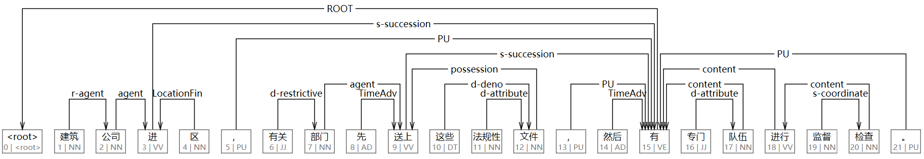
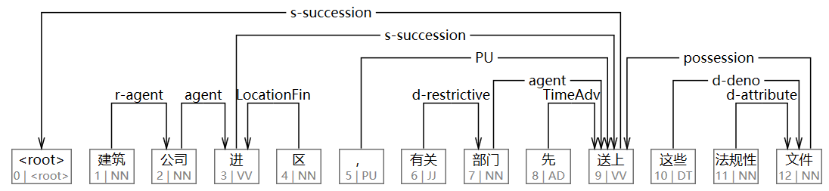
依存关系标注树库示例

Slide 14
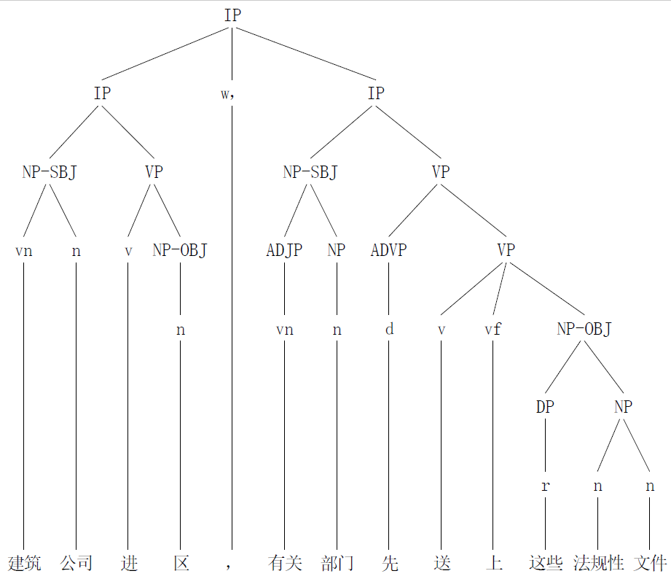
依存关系标注树对应的短语结构树

